Slide 2
ПРОЕКТ «ШКОЛА ПРОЕКТОВ «ОТРАЖЕНИЕ»
В рамках реализации мероприятия «Создание сети школ, реализующих инновационные программы для отработки новых технологий и содержания обучения и воспитания через конкурсную поддержку школьных инициатив и сетевых проектов» ведомственной целевой программы «Развитие современных механизмов и технологий дошкольного и общего образования» подпрограммы «Развитие дошкольного и общего образования» государственной программы Российской Федерации «Развитие образования», конкурс 2020 Лот №3 «Разработка и апробация вариативных форм проведения промежуточной и итоговой аттестации по учебному предмету «Технология».

Slide 3
Цель проекта: разработать и апробировать новую форму промежуточной и итоговой аттестации по учебному предмету «Технология».
ПРОЕКТ «ШКОЛА ПРОЕКТОВ «ОТРАЖЕНИЕ»
Задачи для достижения цели:
организовать деятельность Школы проектов «Отражение»;
создать электронную образовательную площадку Школы проектов;
включить всех участников образовательного процесса основной школы в деятельность Школы проектов и создать методические сети.

Slide 4
Школа проектов - это возможность вариативной формы прохождения аттестации в открытом пространстве проектной и исследовательской деятельности, уникальная возможность получить необходимые знания и практические навыки по созданию собственных продуктов, принять участие в определённых кем-то и/или инициативных проектах, а также в проектах по реализации своих замыслов и идей.
ПРОЕКТ «ШКОЛА ПРОЕКТОВ «ОТРАЖЕНИЕ»
Деятельность Школы проектов «Отражение» разворачивается на электронной образовательной площадке, администратором которой становится учитель технологии.

Slide 5
ПРОЕКТ «ШКОЛА ПРОЕКТОВ «ОТРАЖЕНИЕ»
Предполагаемые участники Школы проектов: обучающиеся 5-8-х классов, родители, учителя школы, партнеры проекта.
В Школе создаются ассоциации родителей по профессиональному признаку (врачей, педагогов, инженеров, юристов и прочее), которые участвуют в разработке, сопровождении проектов и оценивании во время защиты.

Slide 6
ЦЕЛИ И ЗАДАЧИ ШКОЛЫ ПРОЕКТОВ «ОТРАЖЕНИЕ»
Цель: Предоставление возможности вариативной формы прохождения аттестации в открытом пространстве проектной и исследовательской деятельности.
Задачи:
Проектное и исследовательское просвещение.
Определение профессиональной траектории.
Активизация личностной позиции учащегося.
Разностороннее развитие личности учащегося.
Мотивация участников Школы проектов.
Расширение сотрудничества.
Развитие материально-технической базы проектной и учебно-исследовательской деятельности обучающихся.

Slide 7
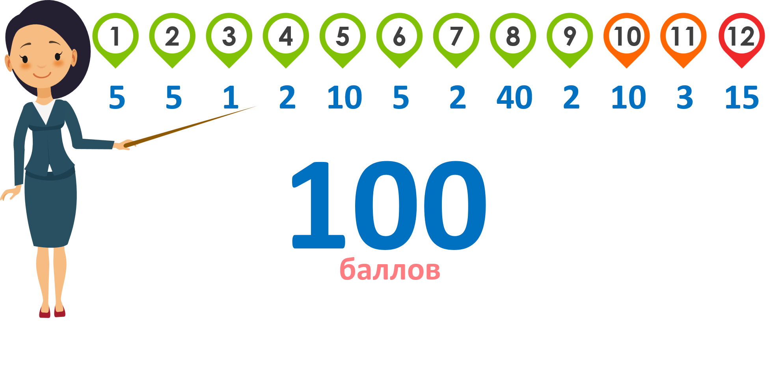
ПРОМЕЖУТОЧНАЯ АТТЕСТАЦИЯ
По предмету «Технология» определен следующий вариант промежуточной аттестации: накопительная рейтинговая система оценивания.
Цель рейтинговой системы оценивания – создание условий для мотивации самостоятельности обучающихся средствами своевременной и систематической оценки результатов работы в соответствии с реальными достижениями.

Slide 8
ПОРЯДОК ПРОХОЖДЕНИЯ ПРОМЕЖУТОЧНОЙ АТТЕСТАЦИИ
Для прохождения промежуточной аттестации обучающимся необходимо развернуть собственную деятельность на базе электронной образовательной площадки Школы проектов, где будет предложено прохождение 9 этапов (работа на каждом этапе оценивается в баллах):
Тема года (объявление общей, проектной темы) – 5 баллов;
Банк идей (формирование банка идей и их классификация) – 5 баллов;
Выбор идеи (выбор идеи проекта) – 1 балл;
Самоопределение (выбор самостоятельной или коллективной работы) – 2 балла;
Изучение (изучение обучающих материалов) – 10 баллов;
Разработка идеи (разработка проектной идеи) – 5 баллов;
Подготовка проекта (выбор формы проекта) – 2 балла;
Создание проекта (работа над созданием проекта) – 40 баллов;
Размещение проекта (размещение проекта на электронной площадке) – 2 балла.

Slide 9
ПОРЯДОК ПРОХОЖДЕНИЯ ПРОМЕЖУТОЧНОЙ АТТЕСТАЦИИ
Вариативная форма промежуточной и итоговой аттестации в Школе проектов «Отражение»
Промежуточная аттестация
Тема года
Банк идей
Выбор идеи
Самоопределение
Обучающие материалы
Концепция проекта
Планирование
Проектирование
Проект в сети
1
3
3
4
5
6
7
8
9
Ознакомительный уровень
Учёт достижений обучающегося, накопительная система баллов, рейтинг активности.

Slide 10
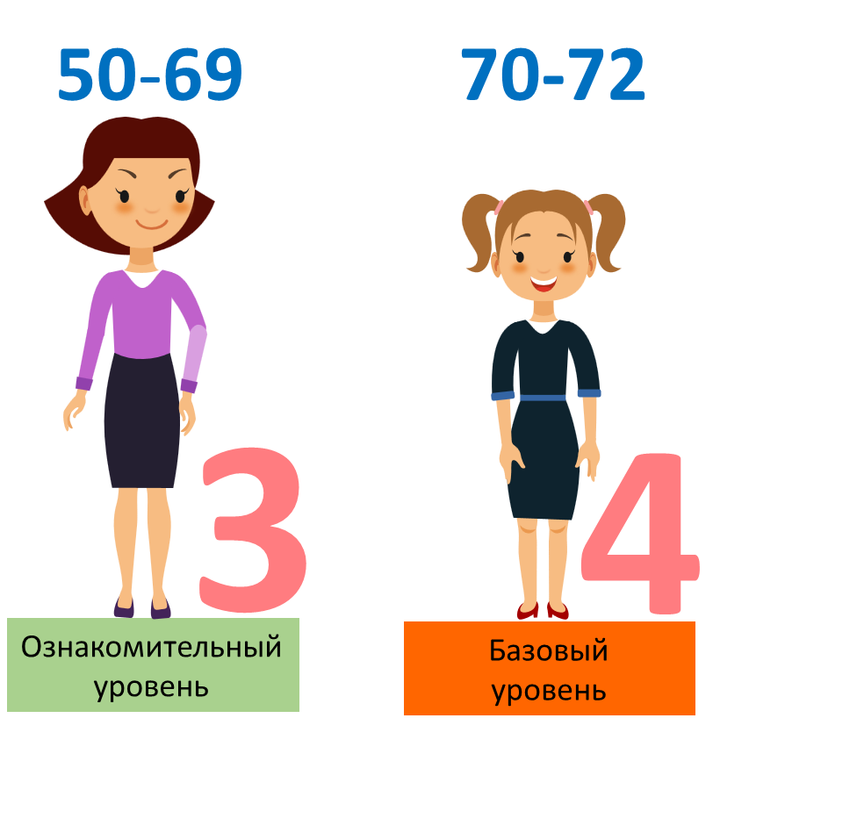
ПОРЯДОК ПРОХОЖДЕНИЯ ПРОМЕЖУТОЧНОЙ АТТЕСТАЦИИ
В конце прохождения 9 этапа определяется сумма набранных за весь период баллов и принимается решение об итогах промежуточной аттестации.
Для прохождения промежуточной аттестации необходимо набрать 50-72 балла.
Предусмотрен следующий перевод баллов в отметку:
50-69 баллов – отметка «3» (удовлетворительно) – обучающийся достиг ознакомительного уровня;
70-72 балла - отметка «4» (хорошо) – обучающийся перешел на базовый уровень изучения предмета «Технология».

Slide 11
ИТОГОВАЯ АТТЕСТАЦИЯ
Базовый уровень итоговой аттестации обучающихся.
Первый и второй этапы защиты проектов позволят определить базовый уровень итоговой аттестации обучающихся, который будет складываться из баллов, полученных при голосовании на электронной образовательной площадке и защите проекта перед одноклассниками.
Высший балл итоговой аттестации.
Презентация своего проекта перед школьным сообществом означает овладение материалом на высоком проектном уровне.
Конечный результат оценивания представлен в интегрированном виде: оценка учителя, самооценка и взаимооценивание, рефлексия.

Slide 12
ИТОГОВАЯ АТТЕСТАЦИЯ
Вариативная форма промежуточной и итоговой аттестации в Школе проектов «Отражение»
Промежуточная аттестация
Итоговая аттестация
Тема года
Банк идей
Выбор идеи
Самоопределение
Обучающие материалы
Концепция проекта
Планирование
Проектирование
Проект в сети
Защита в классе
Отбор проектов
Защита в школе
1
3
3
4
5
6
7
8
9
10
11
12
Ознакомительный уровень
Базовый уровень
Высокий уровень
Учёт достижений обучающегося, накопительная система баллов, рейтинг активности.
Итоговая аттестация =
промежуточная аттестация + самооценка + оценка одноклассников + оценка родителей + оценка учителя + голосование в сети.

Slide 13
ВОЗМОЖНОСТИ ДАННОЙ ФОРМЫ АТТЕСТАЦИИ
Учащимся будут заранее предъявляться «открытые» требования к оцениванию выполняемых ими заданий и критерии оценивания.
В содержание обучения будут включены методы самоконтроля и самооценивания учеником своих результатов по критериям, выработанным совместно с учителем и остальными учащимися.
Процедуры промежуточной и итоговой аттестации будут открытыми для всех участников образовательного процесса.

Slide 14
ВОЗМОЖНОСТИ ДАННОЙ ФОРМЫ АТТЕСТАЦИИ
Поиск новых подходов к оцениванию образовательных достижений учащихся связан с переходом от принципа оценивания по соответствию некоторой норме к принципу оценивания образованности ребенка по результатам его собственного продвижения, с необходимостью оценки личностных достижений каждого учащегося, развитием рефлексивных умений и самооценки учащихся.
Так как в процессе деятельности возможна интеграция различных предметных областей, полученные на разных этапах участия в Школе проектов «Отражение» баллы будут засчитываться как промежуточная аттестация по различным предметам в соответствие с выбранной идеей проекта и Положением о текущей и промежуточной аттестации.

Slide 15
СПАСИБО ЗА ВНИМАНИЕ!

